Slide 1
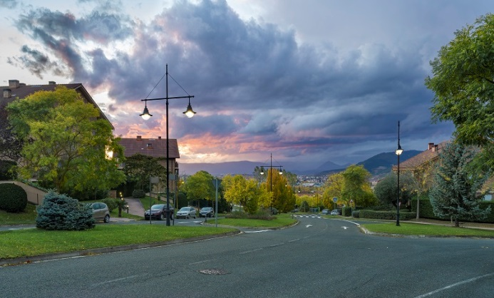
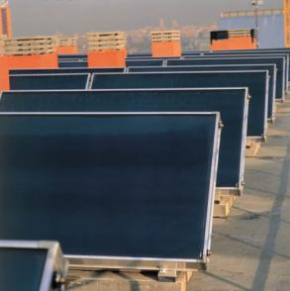
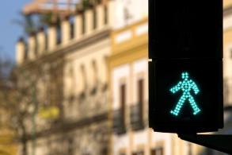
SUPPORT: Apoyo a los Gobiernos Locales
en estrategias de Economía Baja en carbono
Sevilla, 18 de junio de 2019
Programa de ayudas FEDER – IDAE a Entidades Locales (POPE 2014-2020)
Mª Francisca Rivero García
Secretaria General
IDAE – MINISTERIO PARA LA TRANSICIÓN ECOLÓGICA

Slide 2
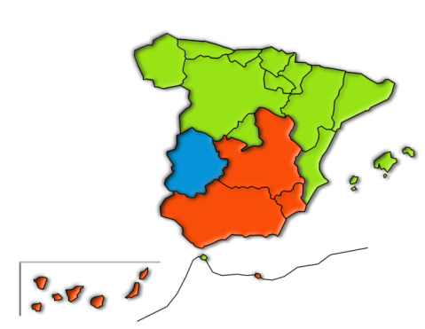
Programa de ayudas FEDER – IDAE a Entidades Locales (POPE 2014-2020) OT4 : ayudas FEDER a proyectos singulares de entidades locales
OT4: IDAE como organismo intermedio
OT4: Programas de ayudas FEDER a entidades locales: EDUSI + DUS (IDAE)
DUS (IDAE) Características del programa y requisitos de los proyectos singulares
DUS (IDAE) Andalucía y Conclusiones

Slide 3
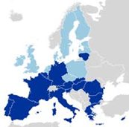
1.- OT4: IDAE como organismo intermedio
IDAE (Ministerio para la Transición Ecológica) participa en el POPE (POCS) como organismo intermedio para la gestión de aprox. 2.000 M€ de fondos FEDER en el OT4: favorecer el paso a una economía baja en carbono en todos los sectores.
Paquete de Energía Limpia (Directivas sobre EERR y EE)
Objetivos UE 2020 (20%CO2-20%EERR-20%EE)
Objetivos UE 2030 (40%CO2-27%EERR-32,5%EE)
Objetivos UE 2050 (Europa climáticamente NEUTRA en emisiones GEI)
Son necesarias actuaciones encaminadas a cumplir estos objetivos, y las ciudades y entornos urbanos son actores claves en esta transición energética: Desarrollo Urbano Sostenible.

Slide 4
2.- OT4: Programas de ayudas FEDER a entidades locales:
EDUSI + DUS (IDAE)
2015 y siguientes:
3 convocatorias órdenes HAP para seleccionar EDUSI:
Ot2, OT4, OT6 y OT9
MUNICIPIOS > 20.000 habitantes
2017: Convocatoria proyectos singulares OT4: RD 616/2017
MUNICIPIOS < 20.000 habitantes
2019
MODIFICACIÓN CONVOCATORIA PROYECTOS SINGULARES OT4 (RD 316/2019 de 26 de abril)
TODOS LOS MUNICIPIOS

Slide 5
3.- Características del programa y requisitos de los proyectos singulares
BASES Y CONVOCATORIA
Real Decreto 616/2017, de 16 de junio, por el que se regula la concesión directa de subvenciones a proyectos singulares de entidades locales que favorezcan el paso a una economía baja en carbono en el marco del Programa operativo FEDER de crecimiento sostenible 2014-2020. (B.O.E. núm. 144 de 17 junio), modificado por Real Decreto 1516/2018 y Real Decreto 316/2019, de 26 de abril, (BOE 30 de abril) ampliando, beneficiarios, presupuesto, vigencia y modificando límites de subvención de proyectos.
BENEFICIARIOS
ENTIDADES LOCALES o SUPRALOCALES, sin límite de población, de acuerdo al art.3 de la LRBRL
Ayuntamientos de municipios
Las Diputaciones Provinciales o CCAA uniprovinciales, en el ejercicio de sus competencias, cuando actúen como promotores o en representación (de una agrupación) de municipios.
Cabildos, Consejos insulares. Mancomunidades. Áreas metropolitanas
Las Comarcas u otras entidades (instituidas por las CCAA) que agrupen varios municipios.

Slide 6
TIPOLOGÍA DE REGIÓN FEDER | COMUNIDAD/ CIUDAD AUTÓNOMA | PRESUPUESTO COMUNIDAD/CIUDAD AUTÓNOMA | TASA COFINANCIACIÓN
Más desarrollada | País Vasco | 4.553.547 € | 50%
 | Cataluña | 23.312.931 € | 50%
 | Galicia | 154.508.117 € | 80%
 | Asturias | 12.406.476 € | 80%
 | Cantabria | 1.907.655 € | 50%
 | La Rioja | 961.727 € | 50%
 | Valencia | 120.503.322 € | 50%
 | Aragón | 4.356.925 € | 50%
 | Navarra | 1.305.556 € | 50%
 | Illes Balears | 6.230.849 € | 50%
 | Madrid | 16.614.327 € | 50%
 | Castilla y León | 18.882.741 € | 50%
 | Ceuta | 1.501.070 € | 80%
Menos desarrollada | Extremadura | 39.302.758 € | 80%
En Transición | Andalucía | 417.813.609 € | 80%
 | Murcia | 29.702.103 € | 80%
 | Castilla- La Mancha | 95.976.171 € | 80%
 | Canarias | 35.141.178 € | 85%
 | Melilla | 2.172.480 € | 80%
TOTAL PRESUPUESTO CONVOCATORIA 987.153.542
PRESUPUESTO (1/2)
RD 616/2017
RD 1516/2018
RD 316/2019
6

Slide 7
RD 616/2017 + RD 1516/2018 + RD 316/2019
PRESUPUESTO (2/2)
 |  | Presupuesto (€)
Más desarrolladas | OE 431: Eficiencia energética en edificios e infraestructuras públicas | 263.671.891 € | 367.045.243 €
 | OE 432: Energías renovables en edificios e infraestructuras públicas | 58.334.005 €
 | OE 451: Movilidad urbana sostenible | 45.039.347 €
En transición | OE 431: Eficiencia energética en edificios e infraestructuras públicas | 427.688.381 € | 580.805.541 €
 | OE 432: Energías renovables en edificios e infraestructuras públicas | 82.205.547
 | OE 451: Movilidad urbana sostenible | 70.911.613 €
Menos desarrolladas | OE 431: Eficiencia energética en edificios e infraestructuras públicas | 22.190.729 € | 39.302.758 €
 | OE 432: Energías renovables en edificios e infraestructuras públicas | 11.433.309 €
 | OE 451: Movilidad urbana sostenible | 5.678.720 €
TOTAL |  |  | 987.153.542 €
ANDALUCÍA
417.813.609 €
Presupuesto TOTAL
ANDALUCÍA
Solicitado (a 13 de junio 2019):
131.428.803 €
DISPONIBLE:
286.384.806 €

Slide 8
FORMATO DE LA CONVOCATORIA
Selección de proyectos en régimen de concurrencia simple, otorgándose a las solicitudes que cumplan con todos y cada uno de los requisitos establecidos en las bases, por orden de prelación correspondiente a la fecha de presentación de la solicitud, hasta agotar el presupuesto disponible.
La solicitud debe efectuarse de manera telemática a través de la aplicación que está disponible en la sede electrónica del IDAE (https://sede.idae.gob.es), conforme al formulario y documentación a aportar que figura en la misma.
VIGENCIA: hasta el 31/12/2020 o hasta agotar presupuesto disponible.
No existe límite de solicitudes por entidad local ni límite de ayuda acumulada.
Proyectos singulares: encuadrados en uno o varios de los 3 objetivos específicos del programa:
OT4 – OE 4.3.1. (eficiencia energética, 7 medidas de actuación)
OT4 – OE 4.5.1. (movilidad sostenible, 1 medida de actuación)
OT4 – OE 4.3.2. (energías renovables, 9 medidas de actuación)
Cada proyecto singular presentado (=SOLICTUD) puede contener actuaciones en una o varias medidas, siempre que el límite TOTAL de inversión del proyecto y los límites PARCIALES de cada medida estén dentro de los rangos de la convocatoria.

Slide 9
FORMULACIÓN DE SOLICITUDES Y DOCUMENTACIÓN
FORMULARIO DE SOLICITUD: firmado electrónicamente por el representante legal (delegar)
Certificado acreditativo de la resolución o acuerdo del órgano de gobierno por el que se apruebe (expresamente) la participación, las actuaciones del proyecto con su dotación presupuestaria y la Memoria descriptiva de las actuaciones.
Certificado de disposición de crédito suficiente o compromiso de habilitar crédito suficiente para la ejecución TOTAL del proyecto (puede estar condicionado a la obtención de la cofinanciación FEDER) . (Anticipos FEDER disponibles hasta 40%).
Declaración responsable según modelo de anexo II. (BOE)
Memoria descriptiva del proyecto según formato y modelo disponible en la sede electrónica de IDAE: www.idae.es.
Esta memora debe detallar el cumplimiento de los requisitos técnicos y energéticos de cada actuación:
Otra documentación específica para cada medida, ver apartado 5 del anexo técnico de cada medida: «Justificación documental de la actuación a realizar (ex ante)»: estudios energéticos, informes justificativos, certificados de eficiencia energética del edificio,…

Slide 10
PLAZOS MÁXIMOS DE EJECUCIÓN DE LOS PROYECTOS TRAS RESOLUCIÓN FAVORABLE
INICIO:
En un plazo máximo de 6 meses, el beneficiario deberá haber iniciado la tramitación de los procedimientos de contratación de los suministros, obras y servicios necesarios para la ejecución de las actuaciones, mediante la aportación de copia de los anuncios publicados en los Diarios Oficiales, la Plataforma de Contratación del Estado, el Perfil del Contratante u otros.
CONTRATACIÓN (LCSP):
En un plazo máximo de 1 año, el beneficiario deberá acreditar que se han formalizado las contrataciones precisas, mediante la aportación del contrato (además de memoria actualizada del proyecto).
EJECUCIÓN:
En un plazo máximo de 30 meses, el beneficiario deberá acreditar que ha concluido las actuaciones, mediante certificado final de obra.
JUSTIFICACIÓN: 30+2meses y en cualquier caso hasta fin del periodo de programación (n+3):
31 diciembre de 2023 – 30 septiembre de 2023 si el proyecto se ejecuta a través de una ESE.

Slide 11
Tipología de actuaciones y límites de inversión
Inversión mínima del proyecto: 50.000€
(¡! Medidas 2 y 3)
Inversión Máxima: SIN LÍMITE, aplicación del Reglamento (UE, Euratom) 2018/1046 para operaciones generadoras de ingresos netos en proyectos de inversión > 1M€

Slide 12
TIPOLOGÍA DE ACTUACIONES
OE 4.3.1. Mejorar la eficiencia energética en la edificación y en las infraestructuras y servicios públicos
MEDIDA 1: Rehabilitación energética de la envolvente térmica de los edificios existentes (cubiertas, suelos, huecos, muros y medianeras. No sobre uno o varios locales del mismo edificio considerados individualmente. Mejora de 1 letra en la calificación energética del edificio.
MEDIDA 2: Mejora de la eficiencia energética de las instalaciones térmicas de calefacción, climatización, ventilación y producción de agua caliente sanitaria de los edificios existentes. Incluye nuevas instalaciones centralizadas de calefacción y refrigeración urbana o de distrito (si sustituyen a otras de tipo individual o centralizado), o que den servicio a varios edificios y la reforma o ampliación de las existentes, no incluye calderas de combustibles fósiles.
P> 100kW, Mejora de 1 letra en la calificación energética del edificio.
MEDIDA 3: Mejora de la eficiencia energética de las instalaciones de iluminación interior de los edificios municipales existentes: luminarias, lámparas y equipos; sistemas de control local o remoto de los sistemas de encendido y apagado; sistemas de monitorización y sistemas de aprovechamiento de luz natural. Mejora de 1 letra en la calificación energética del edificio.

Slide 13
TIPOLOGÍA DE ACTUACIONES
OE 4.3.1. Mejorar la eficiencia energética en la edificación y en las infraestructuras y servicios públicos
MEDIDA 4: Mejora de la eficiencia energética en instalaciones eléctricas de edificios municipales existentes: renovación de transformadores eléctricos y renovación de sistemas de alimentación ininterrumpida eléctrica (SAIs). Ahorro de un 10% del consumo eléctrico.
MEDIDA 5: Mejora de la eficiencia energética mediante la utilización de TIC en las ciudades (smart cities). Ahorro de un 15% del consumo de energía final.
MEDIDA 6: Renovación de las instalaciones de alumbrado exterior, iluminación ornamental y redes semafóricas. Ahorro de un 30% del consumo de energía eléctrica.
MEDIDA 7: Mejora de la eficiencia energética de las instalaciones de potabilización, depuración de aguas residuales y desalación (regulación electrónica de motores, p.e.). Ahorro de un 5% del consumo de energía final.

Slide 14
TIPOLOGÍA DE ACTUACIONES
OE 4.5.1. Fomento de la movilidad urbana sostenible (1 de 2)
MEDIDA 8: Implantación de Planes de Movilidad Urbana Sostenible (PMUS) o planes directores de movilidad:
Movilidad peatonal — Carriles bici — diseño de itinerarios seguros para bici — aparcamientos seguros para la bici — Sistemas públicos de alquiler de bicicletas — Caminos escolares
Aparcamientos disuasorios
Establecimiento de áreas de prioridad residencial
Transporte público — autobuses lanzadera — Introducción de vehículos de uso público para transporte colectivo de viajeros que utilicen combustibles alternativos (biocarburantes, gas natural, GLP, electricidad e hidrógeno) y sus infraestructuras de suministro (implantación de puntos de recarga en vía pública, aparcamientos públicos municipales y para flotas municipales).
Se deberá justificar un ahorro energético mínimo del 5% respecto a la situación de partida sin la implantación de la medida, considerando el ámbito de aplicación de la misma.
No se apoyarán actuaciones aisladas que no cuelguen de un Plan o estrategia global de movilidad urbana ni adquisiciones de vehículos eficientes para transporte público que no estén incluidas en un PMUS o Plan Director.

Slide 15
TIPOLOGÍA DE ACTUACIONES
OE 4.3.2. Aumentar el uso de las energías renovables para producción de electricidad y usos térmicos en edificación y en infraestructuras públicas, en particular favoreciendo la generación a pequeña escala en puntos cercanos al consumo
MEDIDA 9: Instalaciones solares térmicas destinadas a aplicaciones de calor o frío en edificios e infraestructuras municipales nuevos o existentes; incluida la climatización de piscinas. Nuevas instalaciones cumplirán el RITE (demanda energética cubierta en función de zona climática).
MEDIDA 10: Instalaciones de aprovechamiento de la energía geotérmica para aplicaciones térmicas en edificios e infraestructuras municipales nuevos o existentes (uso directo o mediante bombas de calor). Instalaciones P>15kW. Cumplimiento del RITE. (En edificios, mejora de 1 letra en calificación energética)
MEDIDA 11: Instalaciones para el uso térmico de la biomasa en edificios e infraestructuras municipales nuevos o existentes. Instalaciones P>40kW. Cumplimiento del RITE. (En edificios, mejora de 1 letra en calificación energética)
Ver costes elegibles máximos según tipo de instalación (potencia térmica nominal, redes y límites de emisiones en instalaciones de combustión de biomasa).

Slide 16
TIPOLOGÍA DE ACTUACIONES
OE 4.3.2. Aumentar el uso de las energías renovables para producción de electricidad y usos térmicos en edificación y en infraestructuras públicas, en particular favoreciendo la generación a pequeña escala en puntos cercanos al consumo
MEDIDA 12: Redes de distribución de fluidos térmicos, instalaciones de producción de frío y equipos de depuración de gases asociados al uso térmico de la biomasa, biogás o CSR/CDR (100% renovable: podas, maderas de recuperación, lodos EDAR y combustibles procesados a partir de la fracción orgánica de la fracción resto). Cumplimiento del RITE. 40kW<P<30MW
MEDIDA 13: Instalaciones para la transformación y/o uso térmico o autoconsumo del biogás. (equipos de digestión anaerobia, aplicaciones térmicas, autoconsumo eléctrico, enriquecimiento biogás, adaptación vehículos transporte público colectivo, …). P> 40kW
MEDIDA 14: Instalaciones para el uso térmico de CDR y CSR (100% renovable). Valoración energética, distribución de calor (redes) adaptación de salas de calderas e instalaciones. No son elegibles las instalaciones de coincineración. Cumplimiento normativa ambiental. 40kW<P<30MW

Slide 17
TIPOLOGÍA DE ACTUACIONES
OE 4.3.2. Aumentar el uso de las energías renovables para producción de electricidad y usos térmicos en edificación y en infraestructuras públicas, en particular favoreciendo la generación a pequeña escala en puntos cercanos al consumo
MEDIDA 15: Instalaciones solares fotovoltaicas destinadas a generación eléctrica para autoconsumo (conectadas a red y aisladas) en edificación e infraestructuras públicas.
Pueden incluir sistema de acumulación eléctrica y de medición y registro de potencia y datos solares.
P>5kW, cumplimiento REBT+ITC, cumplimiento normativa de autoconsumo (nuevo Real Decreto 244/2019, de 5 de abril, por el que se regulan las condiciones administrativas, técnicas y económicas del autoconsumo de energía eléctrica).
MEDIDA 16: Instalaciones eólicas de pequeña potencia dirigidas al autoconsumo eléctrico (conectadas a red y aisladas) en edificación e infraestructuras públicas (sobre suelo, sobre cubierta u otros). 5kW<P<100kW, cumplimiento REBT+ITC, cumplimiento normativa de autoconsumo
MEDIDA 17: Instalaciones de aprovechamiento de la energía aerotérmica o hidrotérmica mediante bombas de calor de clase energética A o superior (SCOPnet > 2,5 o SPERnet > 1,5 ; Cumplimiento del RITE, P<30kW).

Slide 18
4.- DUS (IDAE) ANDALUCÍA y CONCLUSIONES
Resultados provisionales (junio 2019) de la convocatoria en Andalucía:

Slide 19
4.- DUS (IDAE) ANDALUCÍA y CONCLUSIONES
Las entidades locales, municipios, diputaciones, mancomunidades, comarcas, … pueden y deben jugar un papel esencial en la transición energética.
El Programa de ayudas a proyectos singulares de entidades locales que favorezcan el paso a una economía baja en carbono dispone de cerca de 286 M€ para financiar proyectos en Andalucía (especialmente en los objetivos de ahorro y eficiencia 267 M€, renovables 66M€ y en menor medida movilidad 11M€).
¡Esperamos sus propuestas!

Slide 20
planentidadeslocales@idae.es
www.idae.es

